Slide 1
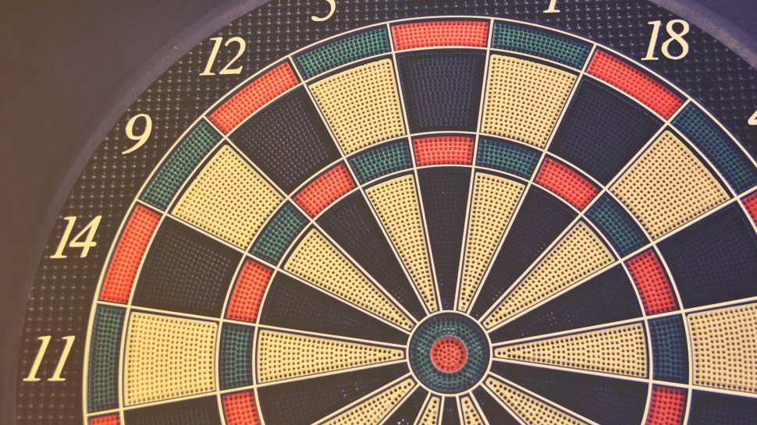
DARTS
Készítette: Szabó Mihály Simon

Slide 2
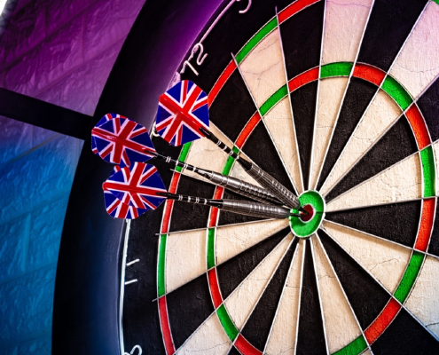
Mi az a darts?
Célba dobós játék
Táblára dobunk nyilakat
Pontokat gyűjtünk

Slide 3
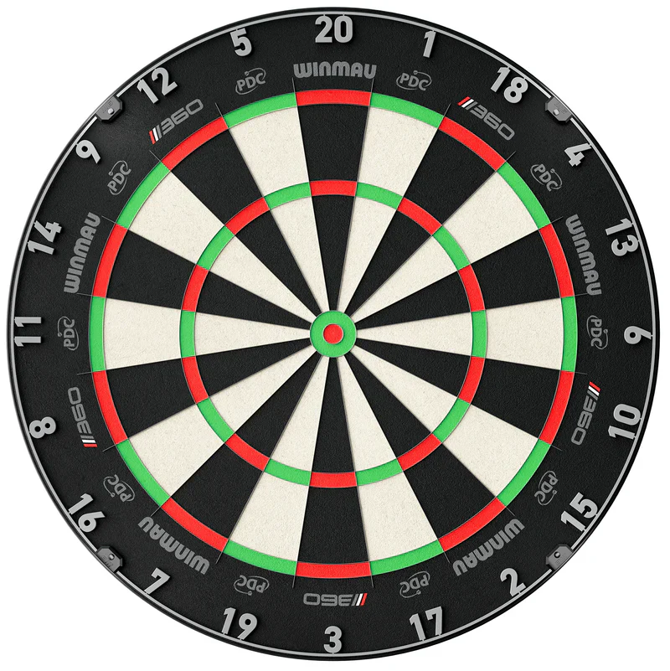
A darts tábla
Számok 1–20
Dupla és tripla mezők
Bullseye (közép)

Slide 4
Hogyan működik a játék?
Általában 501 pontról indulunk
Minden dobás levonódik
Pontosan 0-ra kell kijönni

Slide 5
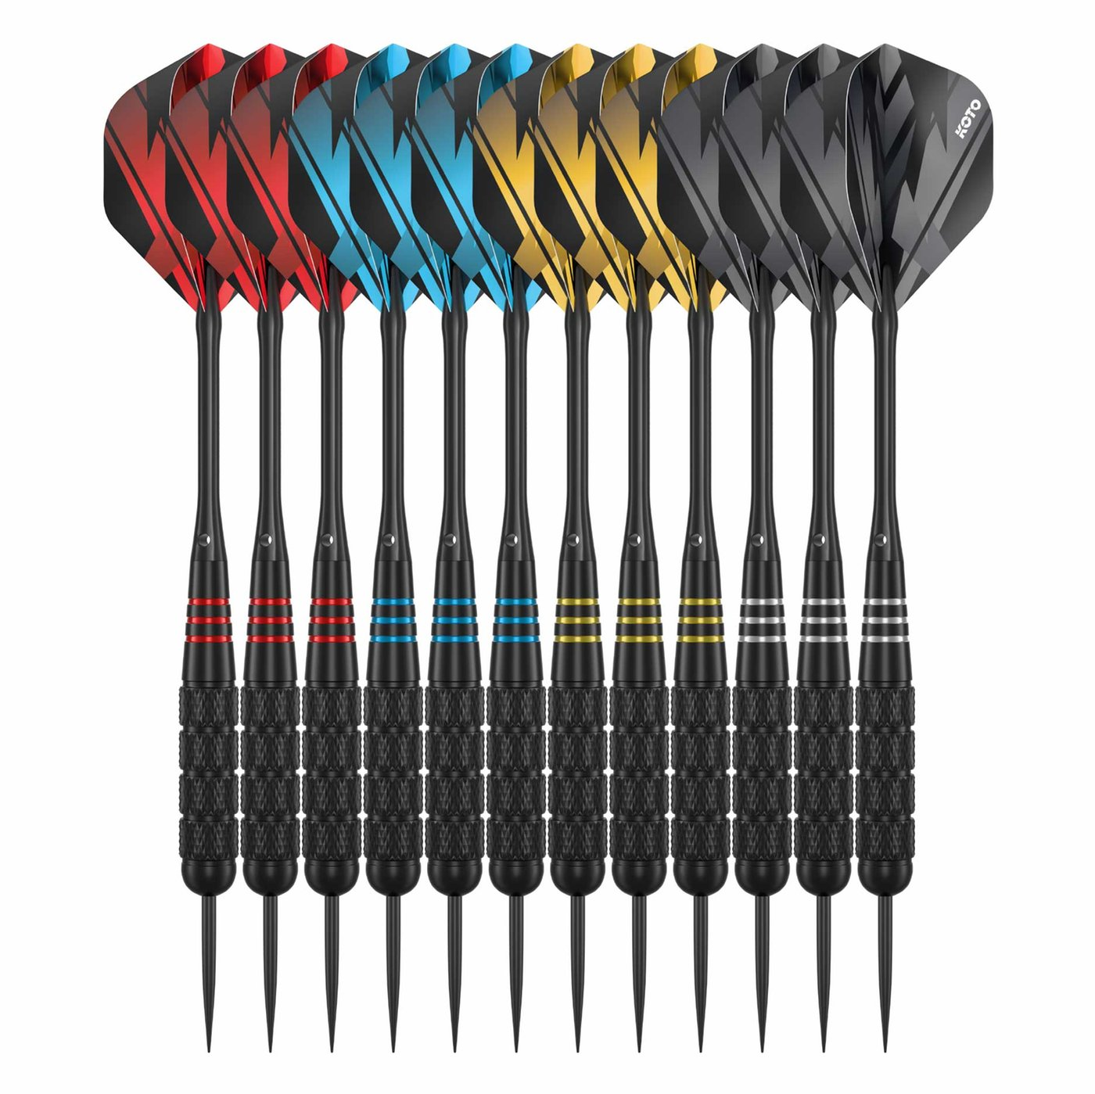
Szabályok röviden
3 nyíl / kör
Duplával kell befejezni
Körönként pontlevonás

Slide 6
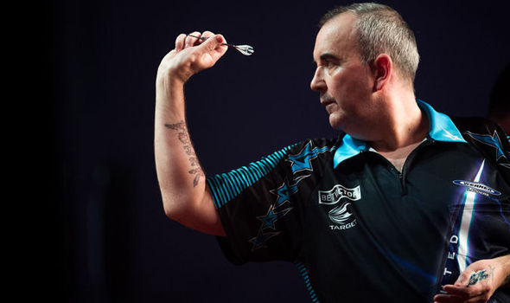
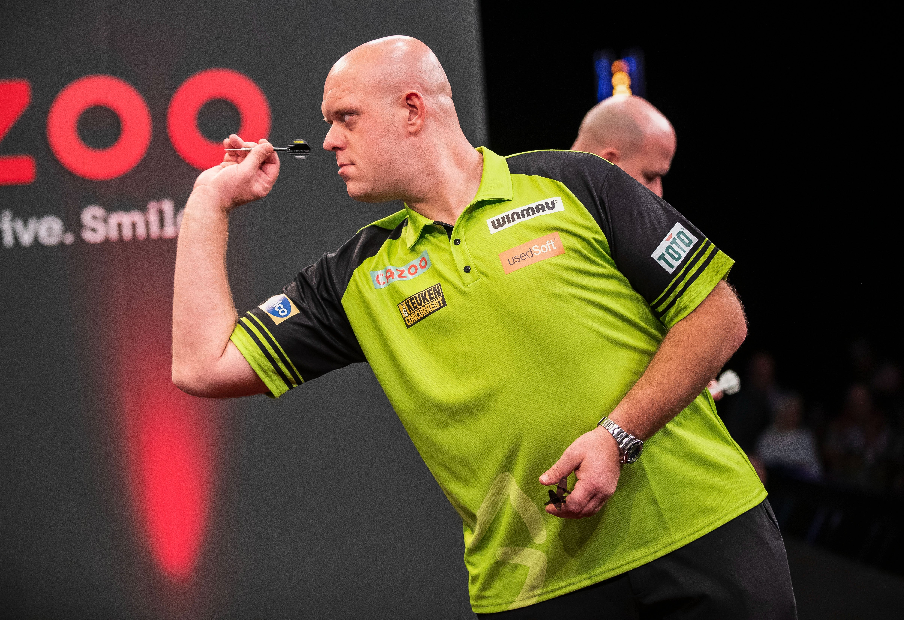
Híres játékosok
Phil Taylor
Michael van Gerwen
Stb…

Slide 7
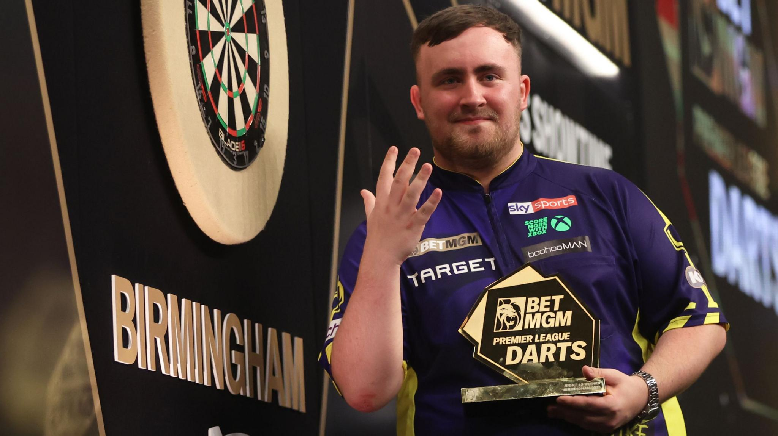


Mi kell a jó játékhoz?
Pontosság
Koncentráció
Gyakorlás

Slide 8
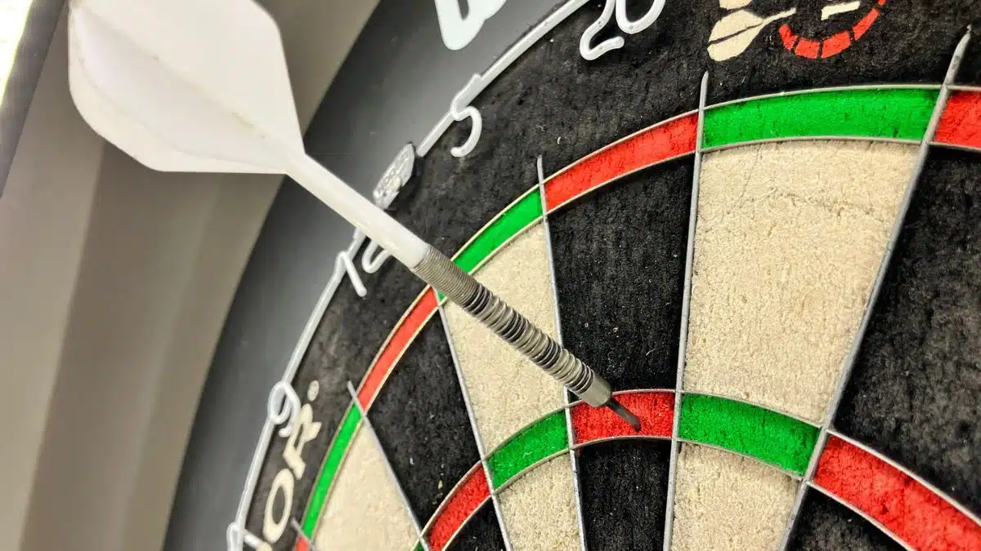
Játék rész (interaktív)
„Mit céloznál?”
20
Tripla 20
Bull

Slide 9
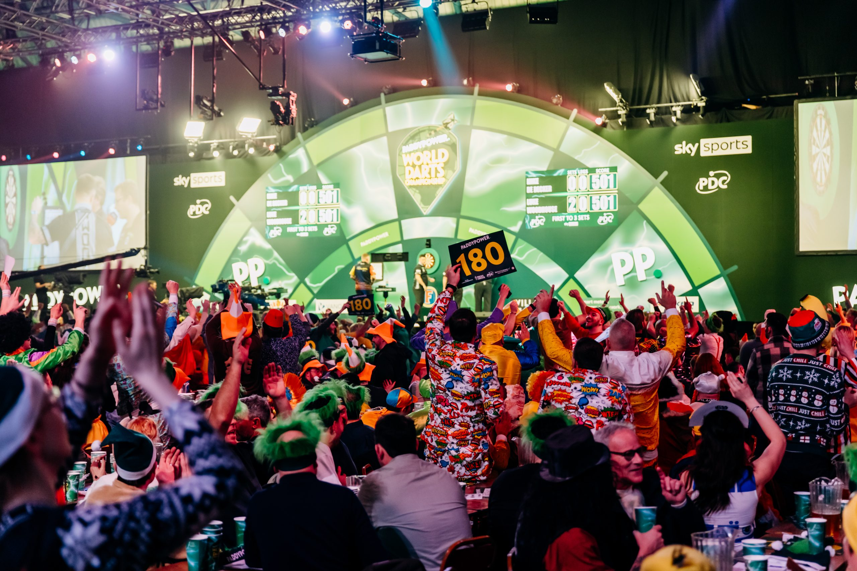
Érdekességek
A legjobb dobás: 180 pont
Nagy versenyek világszerte
TV-ben is közvetítik

Slide 10
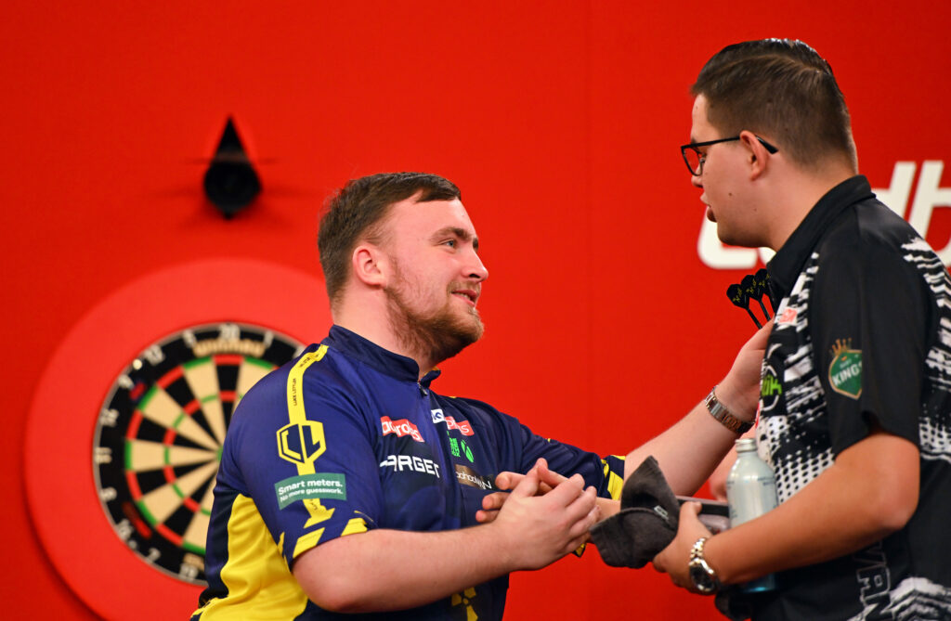
Összegzés
Egyszerűnek tűnik
De komoly sport
Bárki kipróbálhatja

